Slide 1
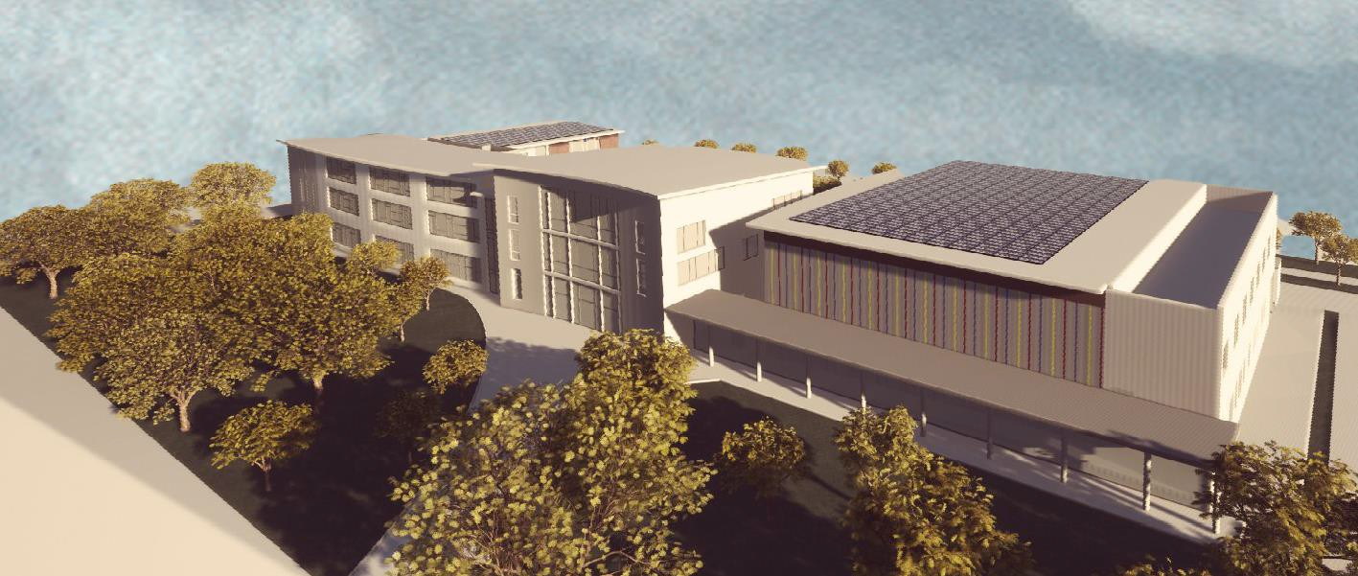
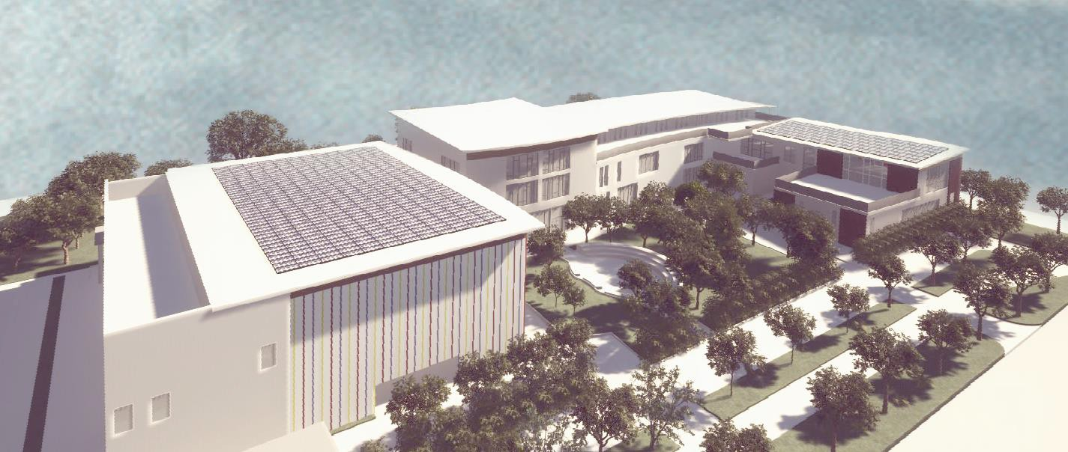
Comune di Milano Area Tecnica Scuole
CUP. B42J22000000004
REALIZZAZIONE DI UNA SCUOLA PRIMARIA IN VIA CADUTI IN MISSIONE DI PACE
QUARTIERE RUBATTINO –
MUNICIPIO 3
RTP Progettisti:
Arch. Enzo Gianni Raniero Ranieri Dott. Geol. Cesare Bagolini COPRAT: Arch. Marco Caprini
Piano Nazionale di Ripresa e Resilienza - Missione 4 – Istruzione e Ricerca – Componente 1 – Potenziamento dell’offerta dei servizi di istruzione: dagli asili nido alle università – Investimento 1.1 Piano per asili nido e scuole
dell’infanzia e servizi di educazione e cura per la prima infanzia del PNRR, finanziato dall’Unione Europea – Next Generation EU

Slide 2
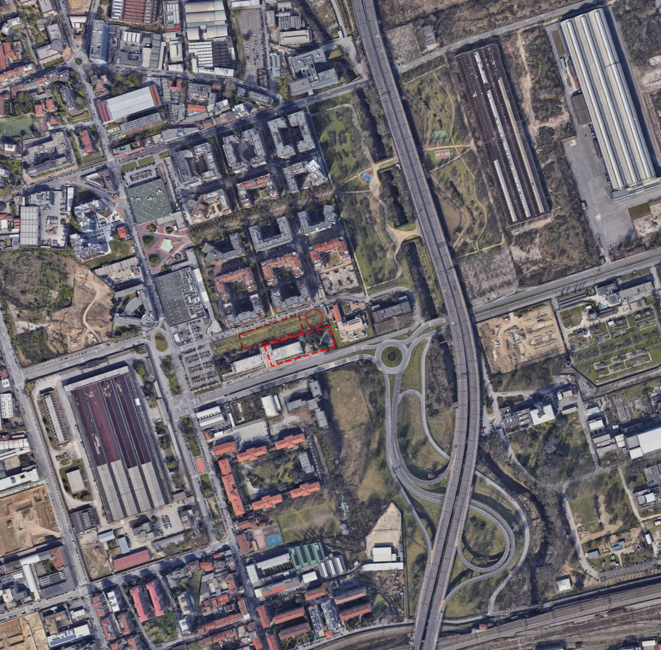
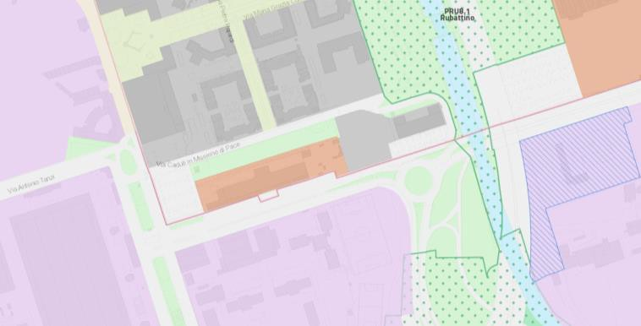
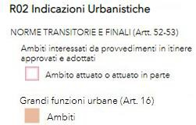
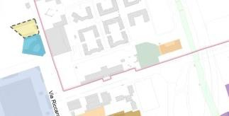
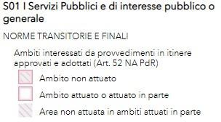

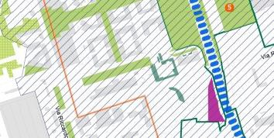
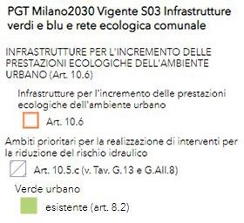
Inquadramento Urbanistico
Fotopiano e PGT
REALIZZAZIONE DI UNA SCUOLA PRIMARIA IN VIA CADUTI IN MISSIONE DI PACE - QUARTIERE RUBATTINO – CUP. B42J22000000004
PROGETTISTI: Arch. Enzo Gianni Raniero Ranieri, Geol. Cesare Bagolini, Arch. Marco Caprini (COPRAT)
Area verde
Area giochi
Area edificabile

Slide 3
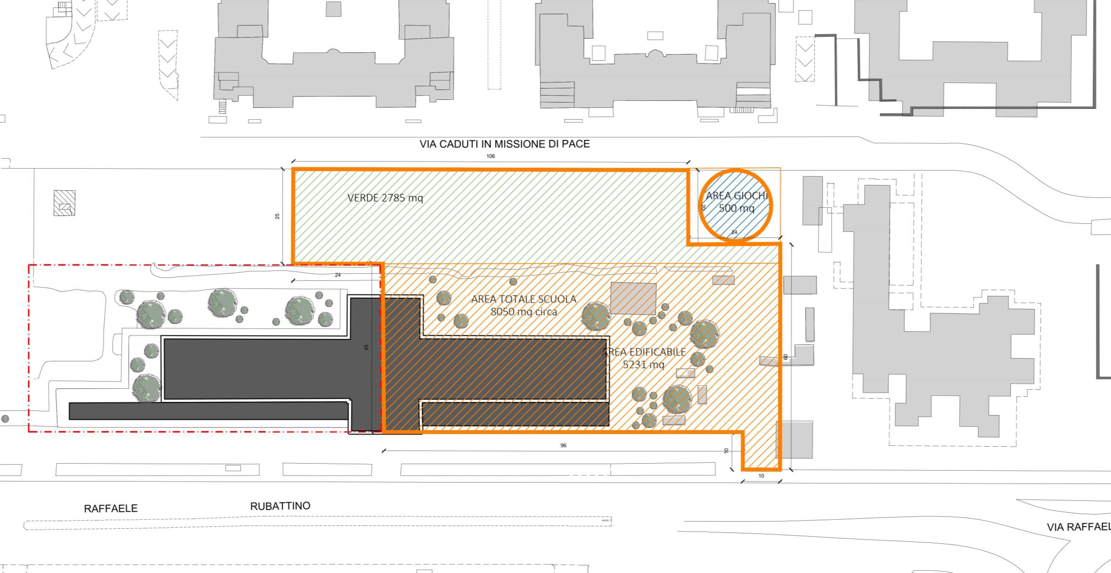
Stato di Fatto
Piano di copertura
REALIZZAZIONE DI UNA SCUOLA PRIMARIA IN VIA CADUTI IN MISSIONE DI PACE - QUARTIERE RUBATTINO – CUP. B42J22000000004
PROGETTISTI: Arch. Enzo Gianni Raniero Ranieri, Geol. Cesare Bagolini, Arch. Marco Caprini (COPRAT)

Slide 4
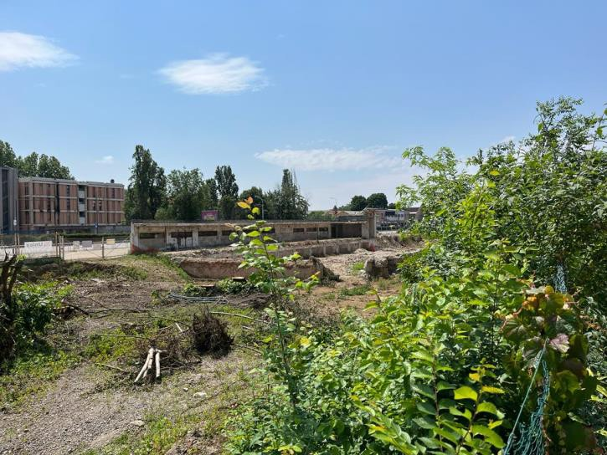
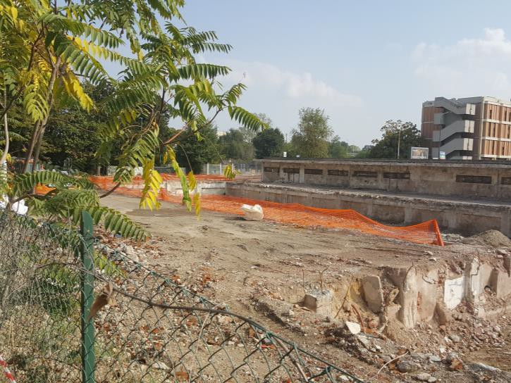
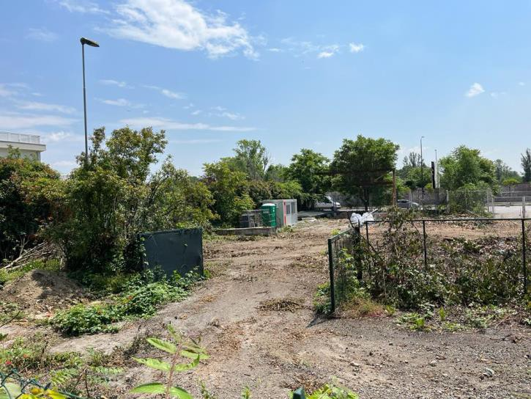
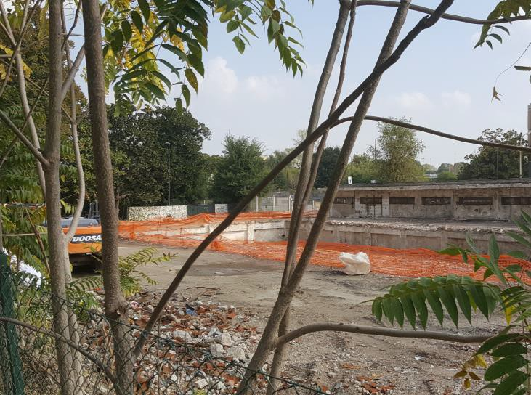
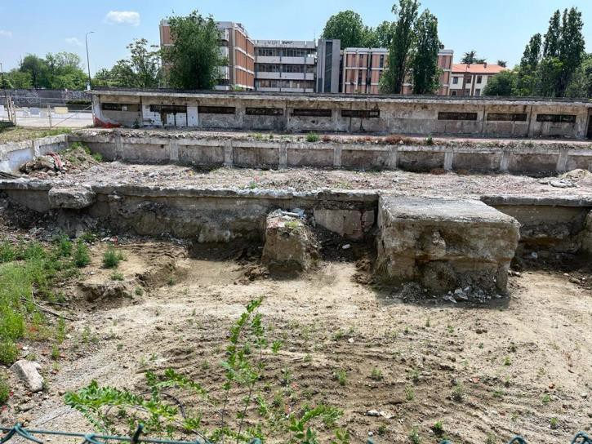
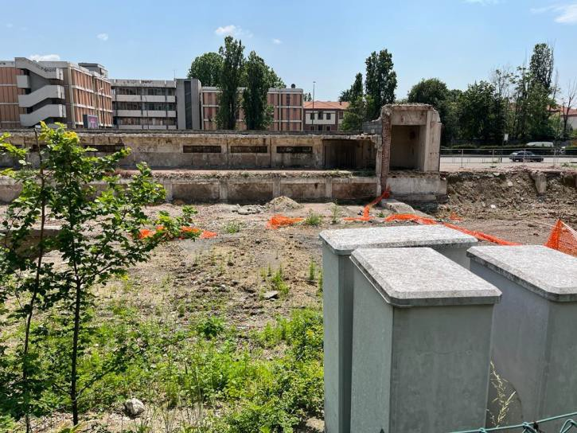
Stato di Fatto
Rilievo Fotografico – Area di Progetto
REALIZZAZIONE DI UNA SCUOLA PRIMARIA IN VIA CADUTI IN MISSIONE DI PACE - QUARTIERE RUBATTINO – CUP. B42J22000000004
PROGETTISTI: Arch. Enzo Gianni Raniero Ranieri, Geol. Cesare Bagolini, Arch. Marco Caprini (COPRAT)

Slide 5
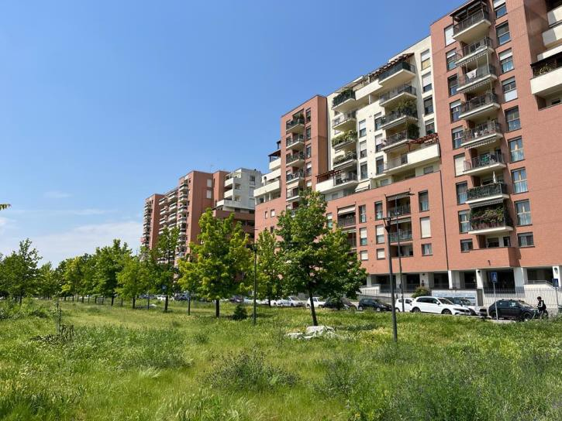
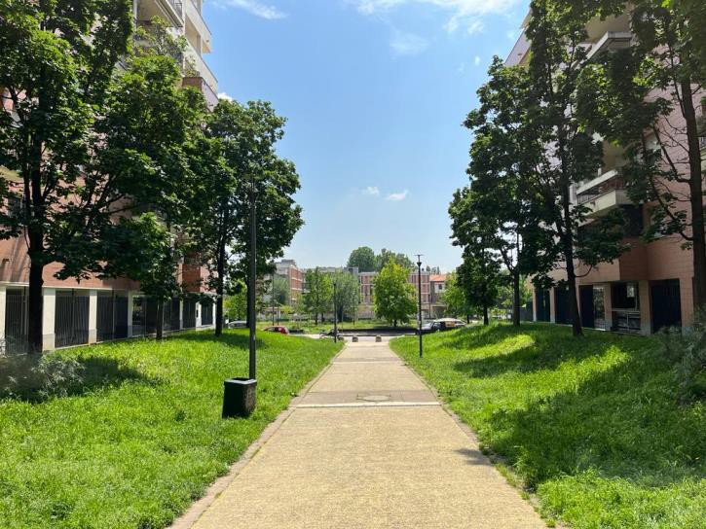
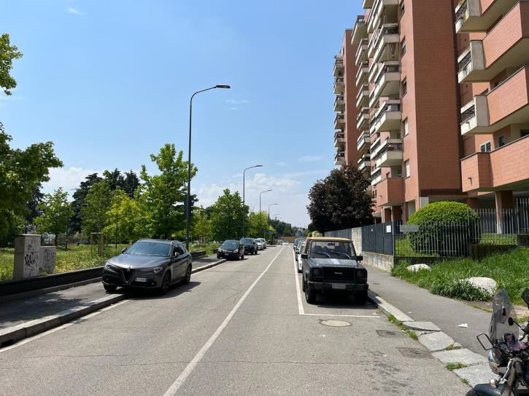
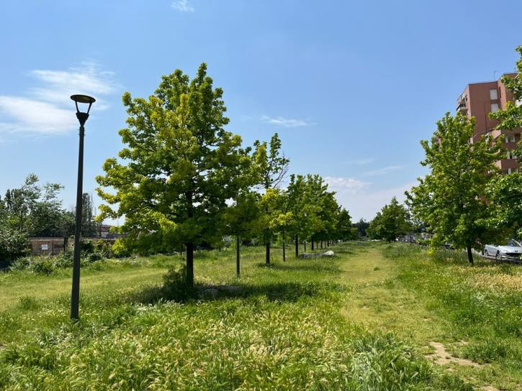
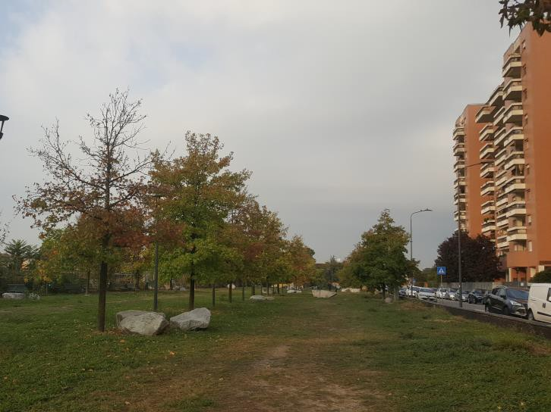
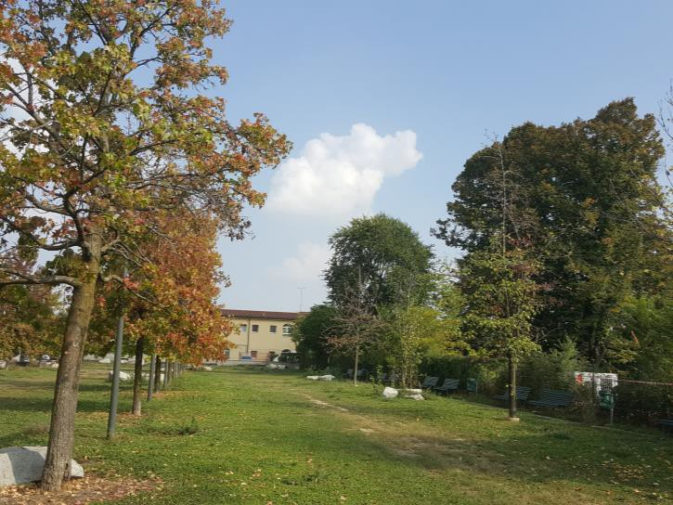
Stato di Fatto
Rilievo Fotografico - Contesto
REALIZZAZIONE DI UNA SCUOLA PRIMARIA IN VIA CADUTI IN MISSIONE DI PACE - QUARTIERE RUBATTINO – CUP. B42J22000000004
PROGETTISTI: Arch. Enzo Gianni Raniero Ranieri, Geol. Cesare Bagolini, Arch. Marco Caprini (COPRAT)

Slide 6
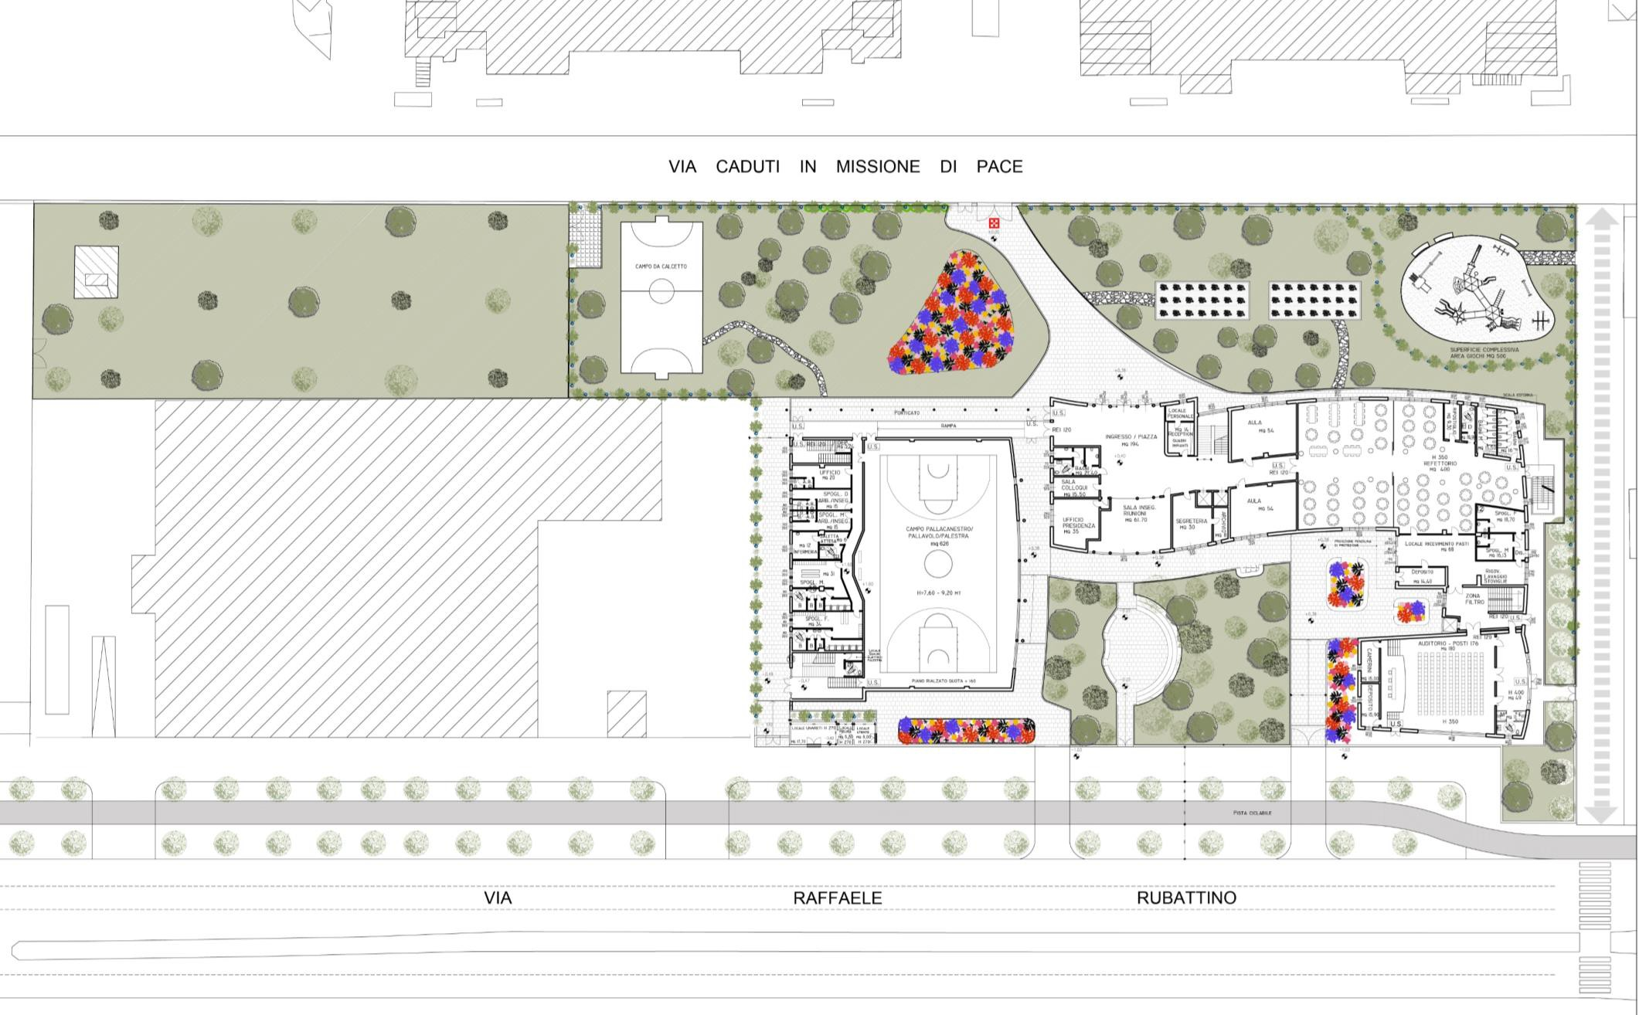
Planimetria di Progetto
Piano terra con sistemazioni esterne
REALIZZAZIONE DI UNA SCUOLA PRIMARIA IN VIA CADUTI IN MISSIONE DI PACE - QUARTIERE RUBATTINO – CUP. B42J22000000004
PROGETTISTI: Arch. Enzo Gianni Raniero Ranieri, Geol. Cesare Bagolini, Arch. Marco Caprini (COPRAT)

Slide 7
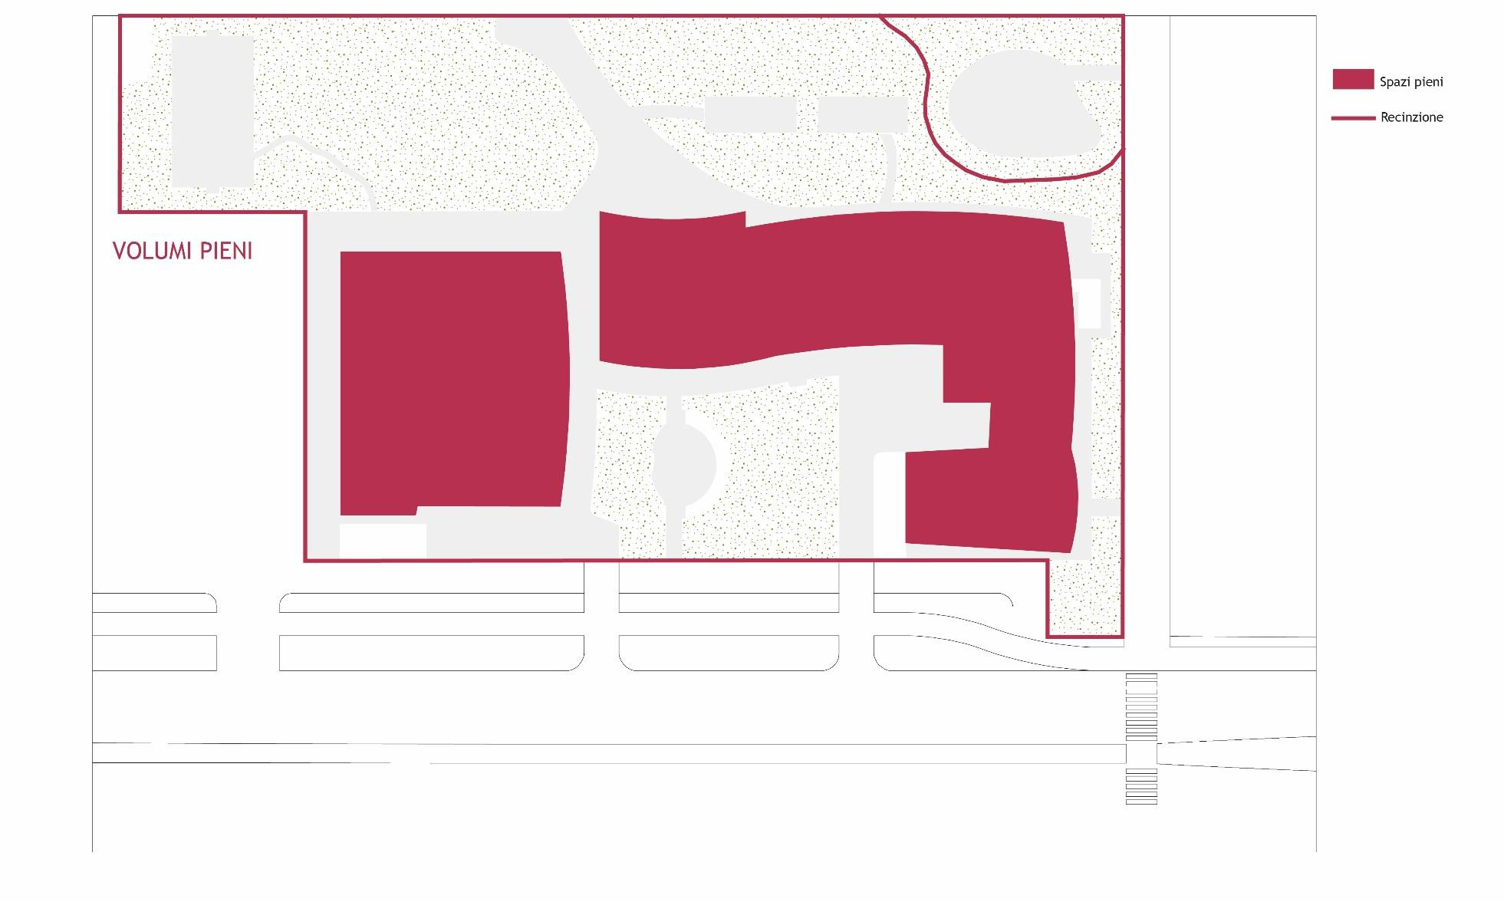
REALIZZAZIONE DI UNA SCUOLA PRIMARIA IN VIA CADUTI IN MISSIONE DI PACE - QUARTIERE RUBATTINO – CUP. B42J22000000004
PROGETTISTI: Arch. Enzo Gianni Raniero Ranieri, Geol. Cesare Bagolini, Arch. Marco Caprini (COPRAT)

Slide 8
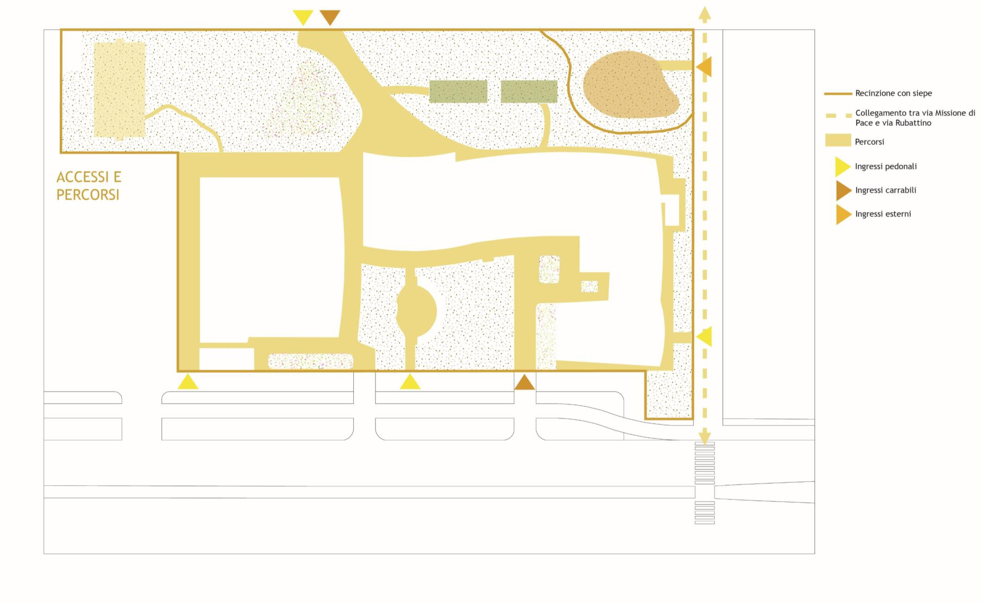
REALIZZAZIONE DI UNA SCUOLA PRIMARIA IN VIA CADUTI IN MISSIONE DI PACE - QUARTIERE RUBATTINO – CUP. B42J22000000004
PROGETTISTI: Arch. Enzo Gianni Raniero Ranieri, Geol. Cesare Bagolini, Arch. Marco Caprini (COPRAT)

Slide 9
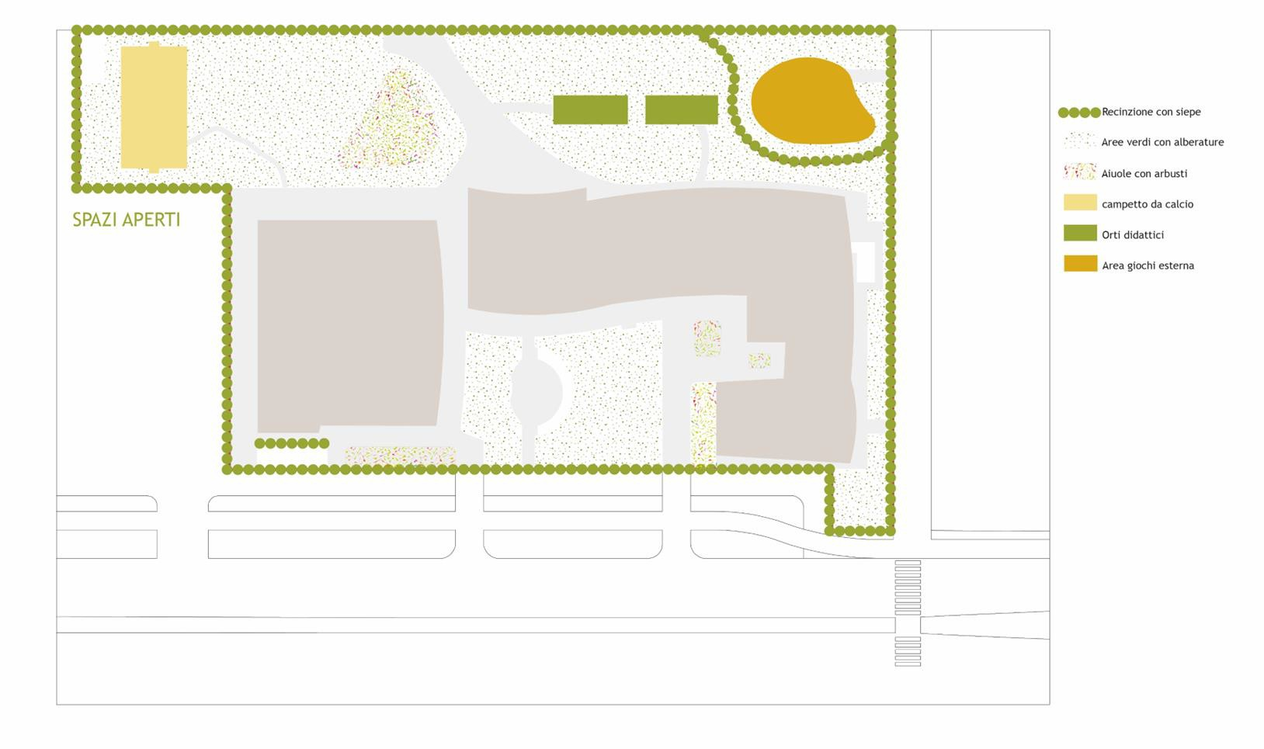
REALIZZAZIONE DI UNA SCUOLA PRIMARIA IN VIA CADUTI IN MISSIONE DI PACE - QUARTIERE RUBATTINO – CUP. B42J22000000004
PROGETTISTI: Arch. Enzo Gianni Raniero Ranieri, Geol. Cesare Bagolini, Arch. Marco Caprini (COPRAT)

Slide 10
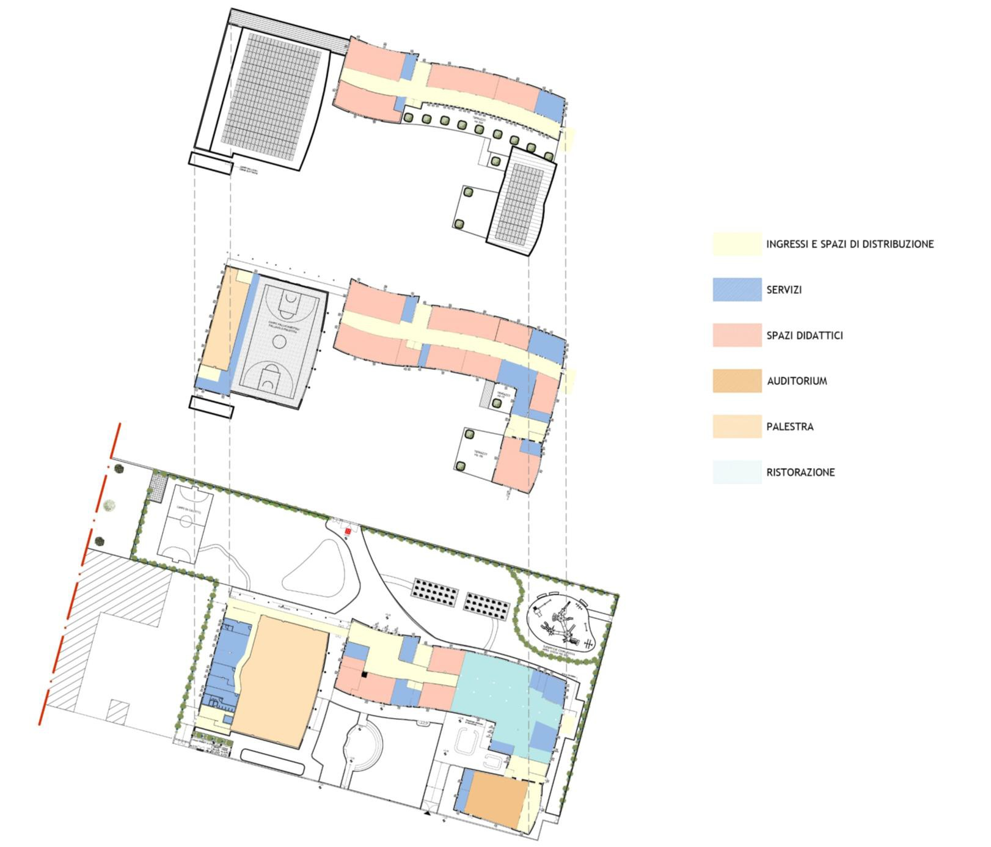
Piante di Progetto
Aree funzionali
REALIZZAZIONE DI UNA SCUOLA PRIMARIA IN VIA CADUTI IN MISSIONE DI PACE - QUARTIERE RUBATTINO – CUP. B42J22000000004
PROGETTISTI: Arch. Enzo Gianni Raniero Ranieri, Geol. Cesare Bagolini, Arch. Marco Caprini (COPRAT)

Slide 11
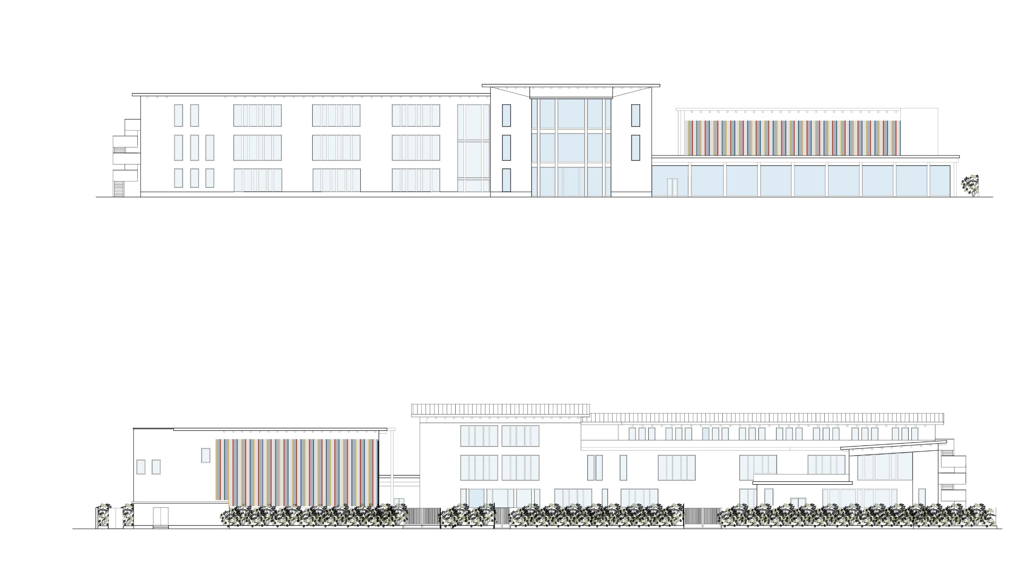
REALIZZAZIONE DI UNA SCUOLA PRIMARIA IN VIA CADUTI IN MISSIONE DI PACE - QUARTIERE RUBATTINO – CUP. B42J22000000004
PROGETTISTI: Arch. Enzo Gianni Raniero Ranieri, Geol. Cesare Bagolini, Arch. Marco Caprini (COPRAT)

Slide 12
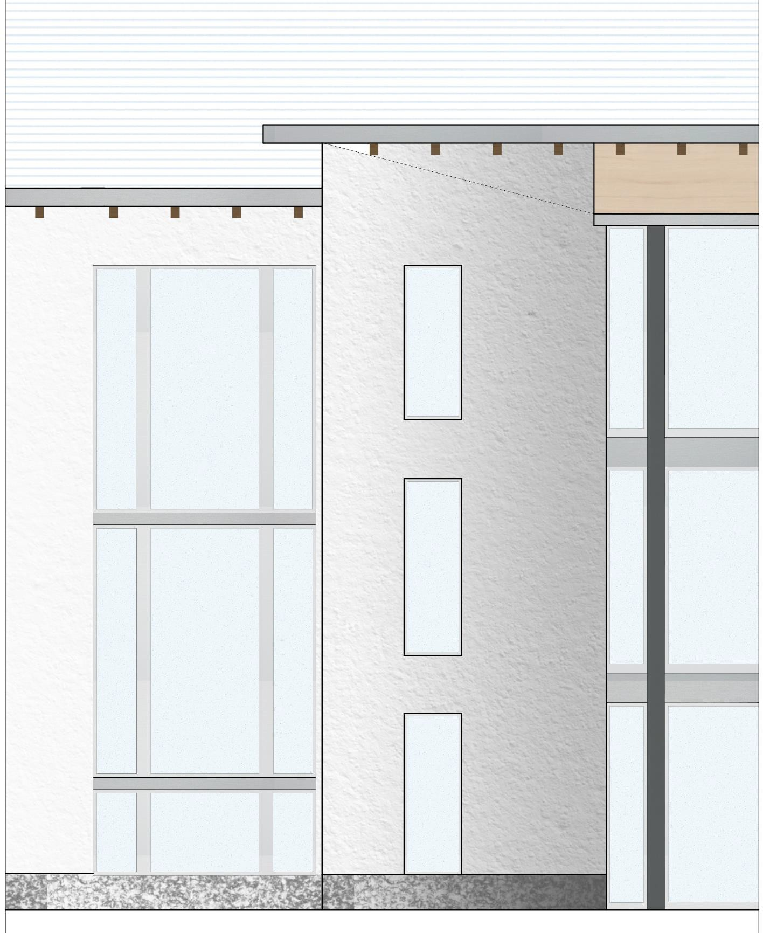
1| Frontalino in alluminio
verniciato colore grigio
REALIZZAZIONE DI UNA SCUOLA PRIMARIA IN VIA CADUTI IN MISSIONE DI PACE - QUARTIERE RUBATTINO – CUP. B42J22000000004
PROGETTISTI: Arch. Enzo Gianni Raniero Ranieri, Geol. Cesare Bagolini, Arch. Marco Caprini (COPRAT)
1
1
4
2| Travetti in legno lamellare
2 3
5
6
3| Intonaco civile
4| Trave in legno lamellare
5| Trave in acciaio colore grigio
3
7
6|Pilastri in acciaio rivestiti con
alucubond colore grigio
9
8
7| Rivestimento in alluminio colore grigio
7
8| Vetrate continue con serramenti
in alluminio
9| Finestre con serramenti in alluminio colore grigio chiaro

Slide 13
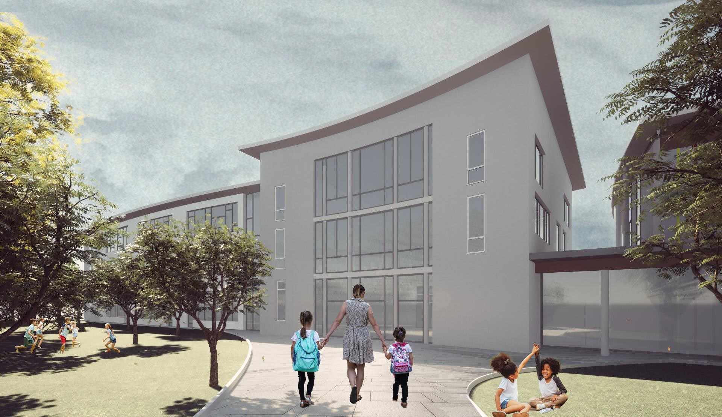
REALIZZAZIONE DI UNA SCUOLA PRIMARIA IN VIA CADUTI IN MISSIONE DI PACE - QUARTIERE RUBATTINO – CUP. B42J22000000004
PROGETTISTI: Arch. Enzo Gianni Raniero Ranieri, Geol. Cesare Bagolini, Arch. Marco Caprini (COPRAT)

Slide 14
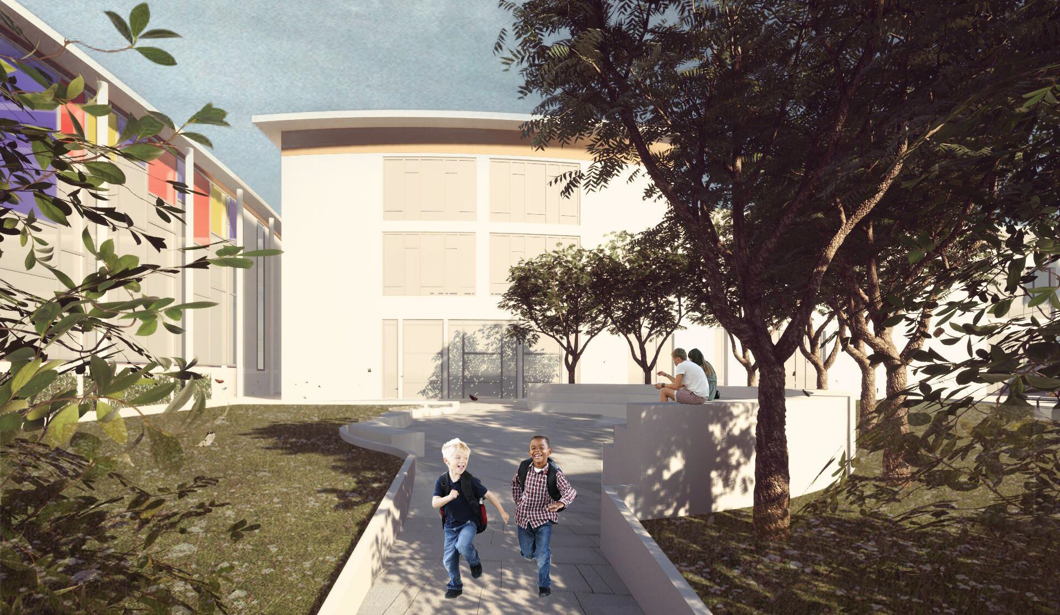
REALIZZAZIONE DI UNA SCUOLA PRIMARIA IN VIA CADUTI IN MISSIONE DI PACE - QUARTIERE RUBATTINO – CUP. B42J22000000004
PROGETTISTI: Arch. Enzo Gianni Raniero Ranieri, Geol. Cesare Bagolini, Arch. Marco Caprini (COPRAT)

Slide 15
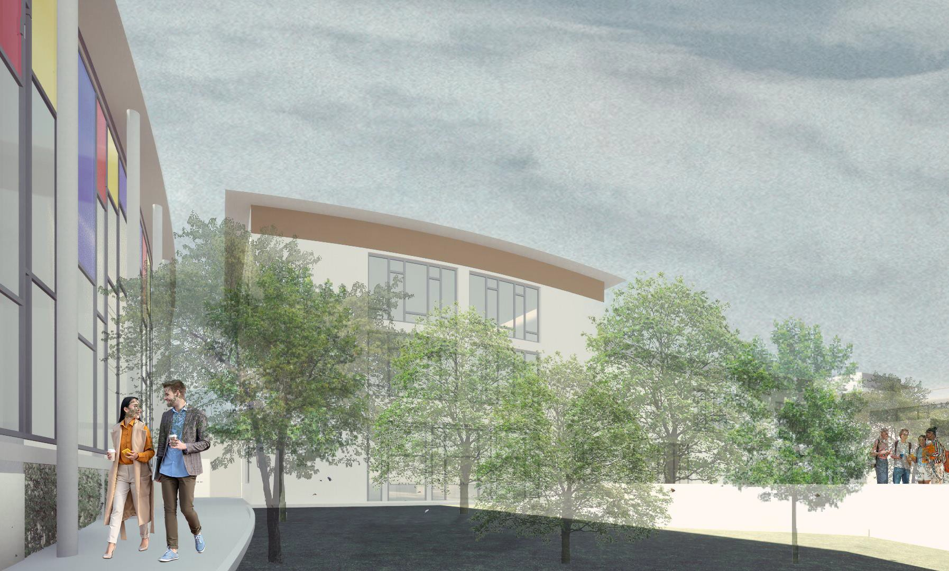
REALIZZAZIONE DI UNA SCUOLA PRIMARIA IN VIA CADUTI IN MISSIONE DI PACE - QUARTIERE RUBATTINO – CUP. B42J22000000004
PROGETTISTI: Arch. Enzo Gianni Raniero Ranieri, Geol. Cesare Bagolini, Arch. Marco Caprini (COPRAT)

Slide 16
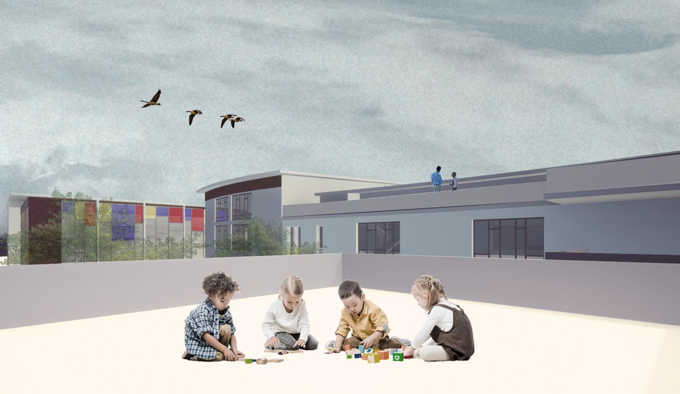
REALIZZAZIONE DI UNA SCUOLA PRIMARIA IN VIA CADUTI IN MISSIONE DI PACE - QUARTIERE RUBATTINO – CUP. B42J22000000004
PROGETTISTI: Arch. Enzo Gianni Raniero Ranieri, Geol. Cesare Bagolini, Arch. Marco Caprini (COPRAT)

Slide 17
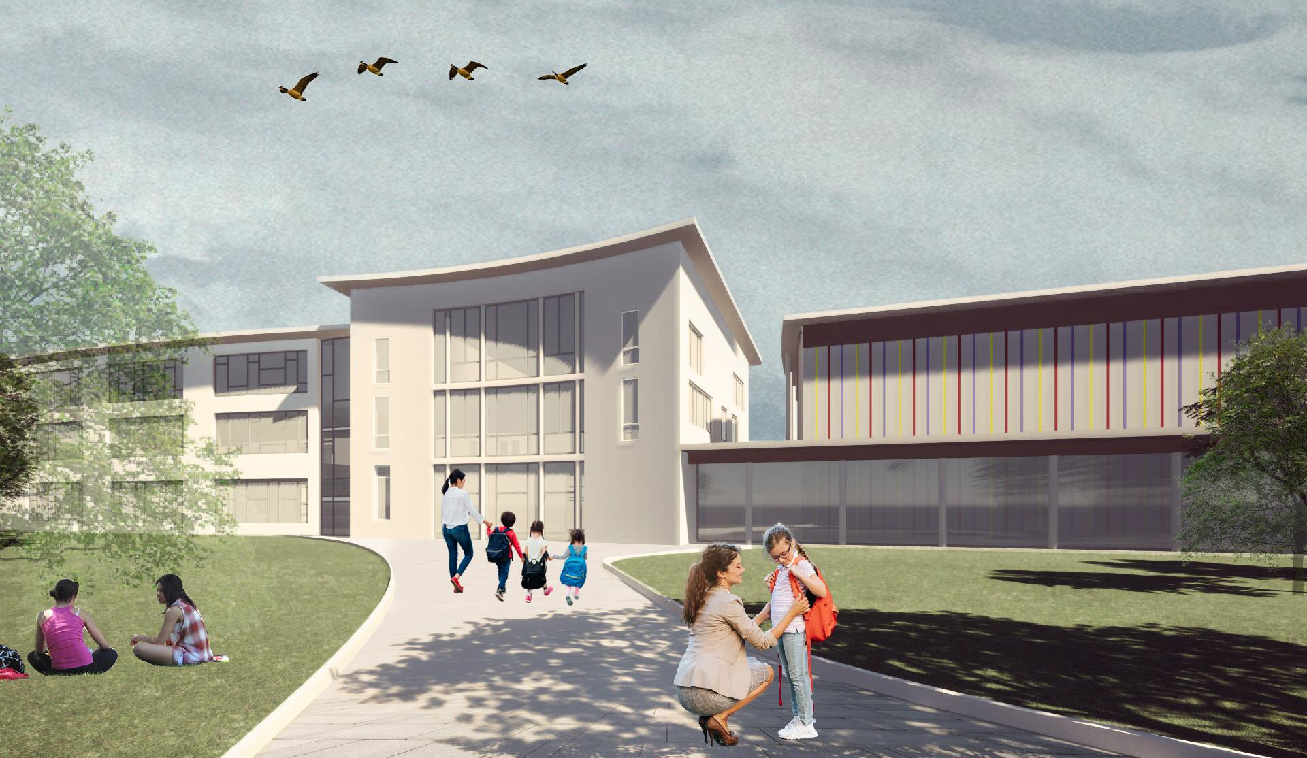
REALIZZAZIONE DI UNA SCUOLA PRIMARIA IN VIA CADUTI IN MISSIONE DI PACE - QUARTIERE RUBATTINO – CUP. B42J22000000004
PROGETTISTI: Arch. Enzo Gianni Raniero Ranieri, Geol. Cesare Bagolini, Arch. Marco Caprini (COPRAT)

Slide 18

REALIZZAZIONE DI UNA SCUOLA PRIMARIA IN VIA CADUTI IN MISSIONE DI PACE QUARTIERE RUBATTINO – MUNICIPIO 3
Piano Nazionale di Ripresa e Resilienza - Missione 4 – Istruzione e Ricerca – Componente 1 – Potenziamento dell’offerta dei servizi di istruzione: dagli asili nido alle università – Investimento 1.1 Piano per asili nido e scuole dell’infanzia e servizi di educazione e cura per la prima infanzia del PNRR, finanziato dall’Unione Europea – Next Generation EU
Comune di Milano Area Tecnica Scuole
CUP. B42J22000000004
Arch. Enzo Gianni Raniero Ranieri Dott. Geol. Cesare Bagolini COPRAT: Arch. Marco Caprini

